Slide 1
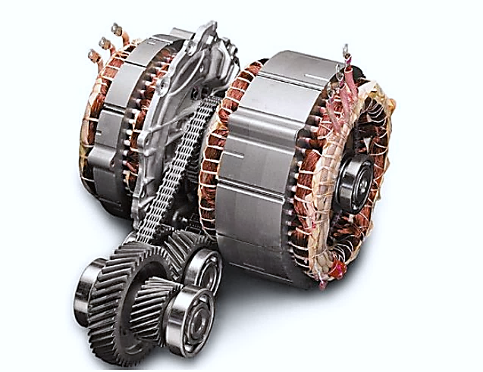
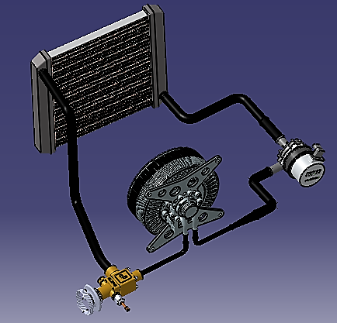
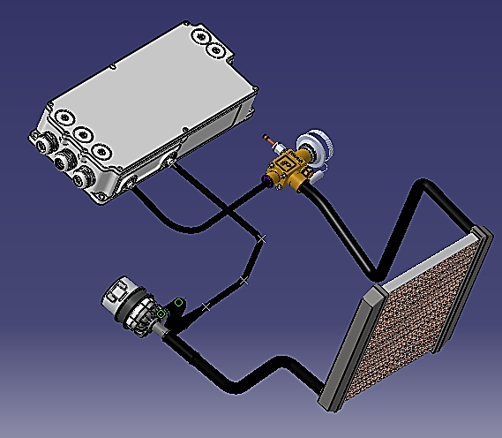
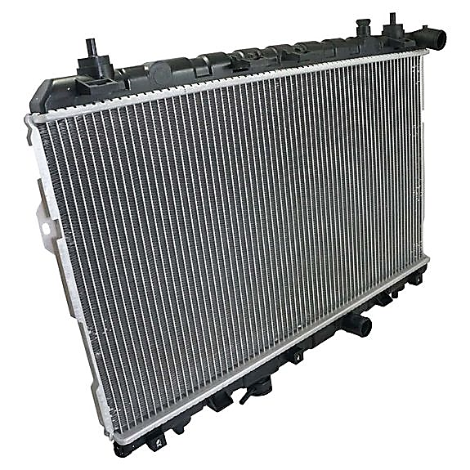
ENGENHARIA MECÂNICA
Otimização do sistema de arrefecimento e temperaturas de trabalho dos componentes de propulsão elétrico: Projeto JOTUN
ALUNOS: Gabriela Lech (gabriela.grande@hotmail.com), Luca Bortali (lubortali@hotmail.com)
Filipe Faria (filipefaria.moraes@gmail.com), Lucas Brito (brito.luucas@hotmail.com),
Pedro Moreira (pedro.moreira.jobs@gmail.com), Lucas Galdino (lucasgd_s@hotmail.com), Orlito Nunes (orlitonunes33@gmail.com), Rafael Velho (rafa_velhooliveira@hotmail.com),
ORIENTADOR: Cleber Willian Gomes (cleberwilliangomes@gmail.com)
COORIENTADOR: Fabio Delatore (fdelatore@fei.edu.br)
OBJETIVO
METODOLOGIA
O objetivo do projeto é otimizar o sistema de arrefecimento, de modo que o motor e o inversor trabalhem majoritariamente em suas temperaturas ideias, garantindo assim, a maior eficiência dos mesmos e atingindo a maior autonomia possível.
Benchmarking: pesquisa sobre as propostas presentes no mercado atual.
Idealização do projeto: separação do sistema unitário em dois sistemas dedicados.
Estudo sobre troca de calor: avaliação das relações térmicas entre trem de potência e radiador, bem como análise dos fluidos envolvidos.
Estudo sobre nanofluidos: análise dos efeitos da adição de nanopartículas de alumina no fluido de arrefecimento.
Simulações de escoamento: testes computacionais focados na troca térmica entre radiador e componentes do trem de potência.
Simulações térmicas: análise das mudanças propostas pelo grupo sob a ótica térmica.
Estudo do veículo no ciclo: verificação da autonomia e análise da eficiência do veículo ao longo de um ciclo pré-estabelecido
MOTOR ELÉTRICO
O motor elétrico é responsável por transformar a energia elétrica, proveniente da bateria, em energia cinética, gerando potência e torque.
INVERSOR
O inversor possui a função de modular o torque e a potência do motor elétrico por meio da variação de frequência conversão da tensão de DC para AC no motor.
RADIADOR
CONCLUSÃO
O radiador é o componente principal do sistema de arrefecimento, sendo responsável por realizar a troca de calor entre o líquido de arrefecimento e o ar por meio de convecção forçada, diminuindo a temperatura do líquido, afim de prover a melhor troca de calor ao sistema de potência.
Por fim, foi realizado um estudo inovador sobre o futuro de veículos elétricos. Conclui-se que, ao garantir melhores eficiências, através do controle térmico, em um sistema específico o veículo por completo é beneficiado, possibilitando assim uma melhora em sua autonomia
REFERÊNCIAS
THOMAS, J. Drive Cycle Powertrain Efficiencies and Trends Derived from EPA vehicle Dynamometer Results. SAE 2014-01-2562
LOHSE-BUSCH, H. et al. 2013. Ambient Temperature (20ºF,72ºF and 95ºF) Impact on Fuel and Energy Consumption for Several Convertional Vehicles, Hybrid and Plug-In Hybrid Electric Vehicles and Battery Electric Vehicle. SAE 2013-01-1462

